Slide 1
أعزائي الطلاب
عوداً حميداً
و عاماً دراسياً حافلاً بالتميز والعطاء

Slide 2

مادة الرياضيات
الصف الرابع - الفصل الدراسي الثاني

Slide 3




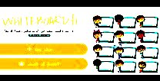
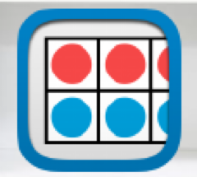




أدوات
تهيئة
الفصل الثامن : الأشكال الهندسية والاستدلال
المكاني
نشاط

Slide 4
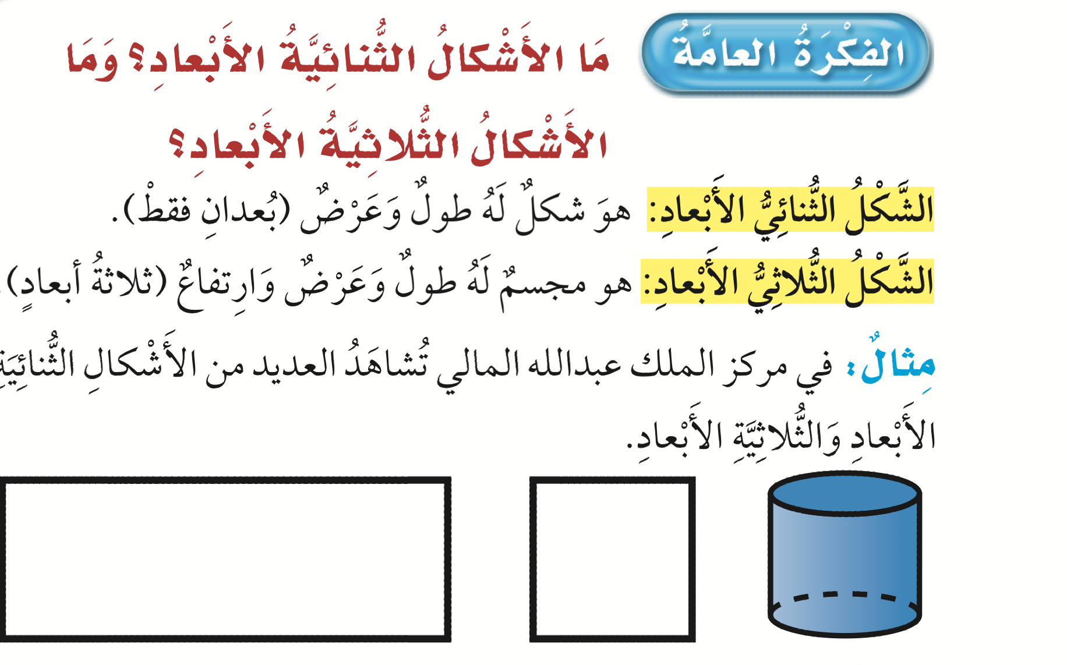

Slide 5
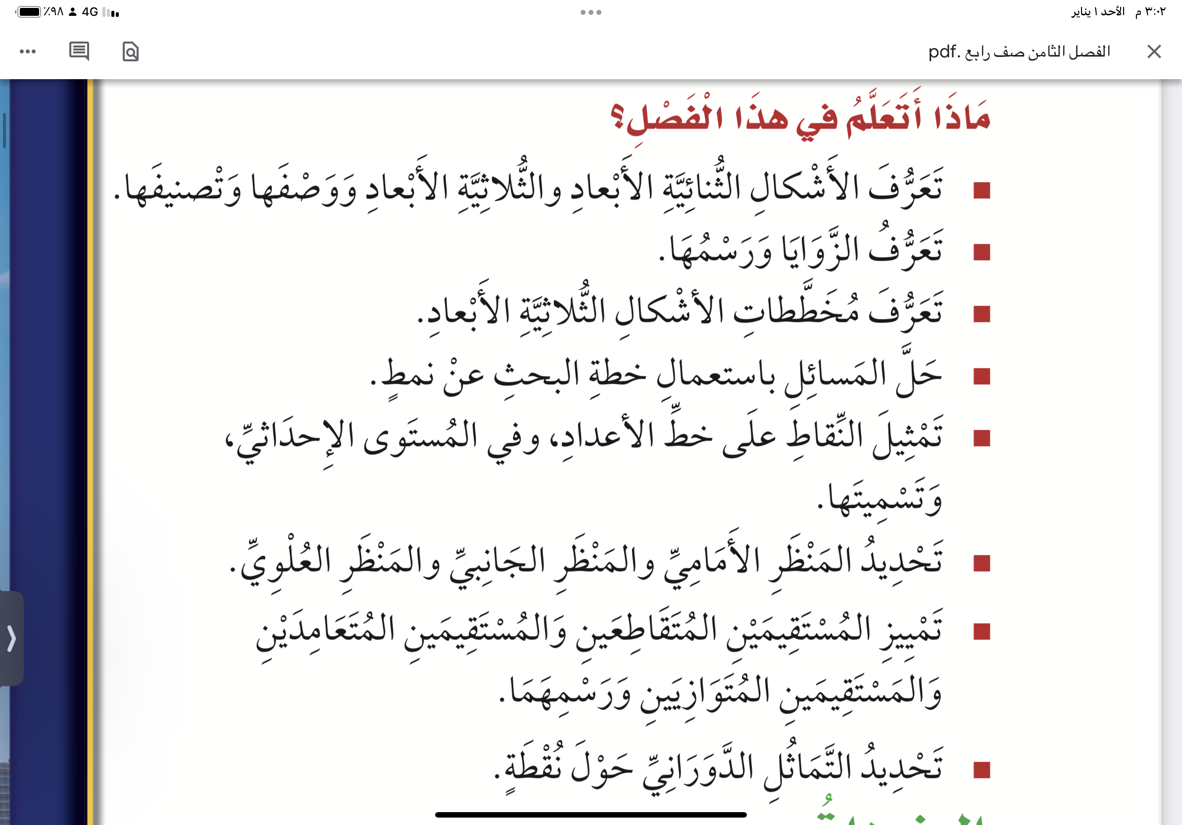

Slide 6


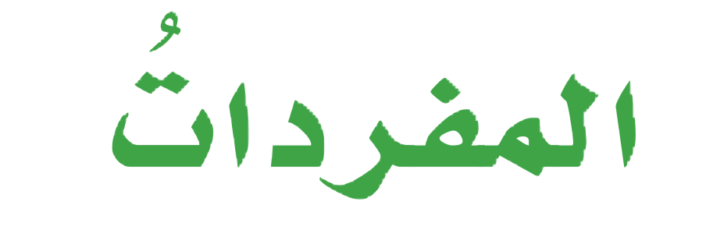
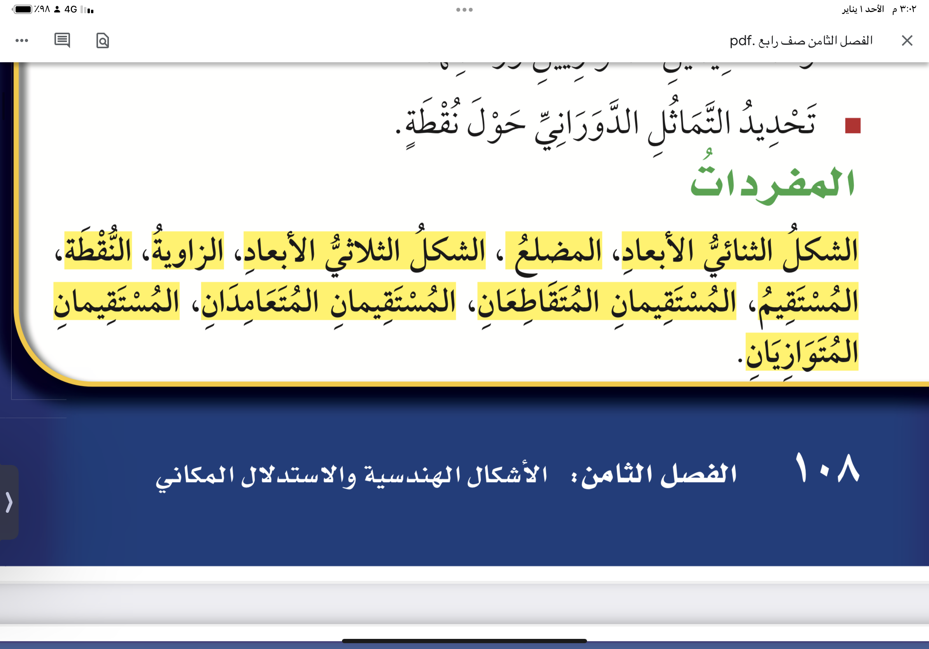

Slide 7
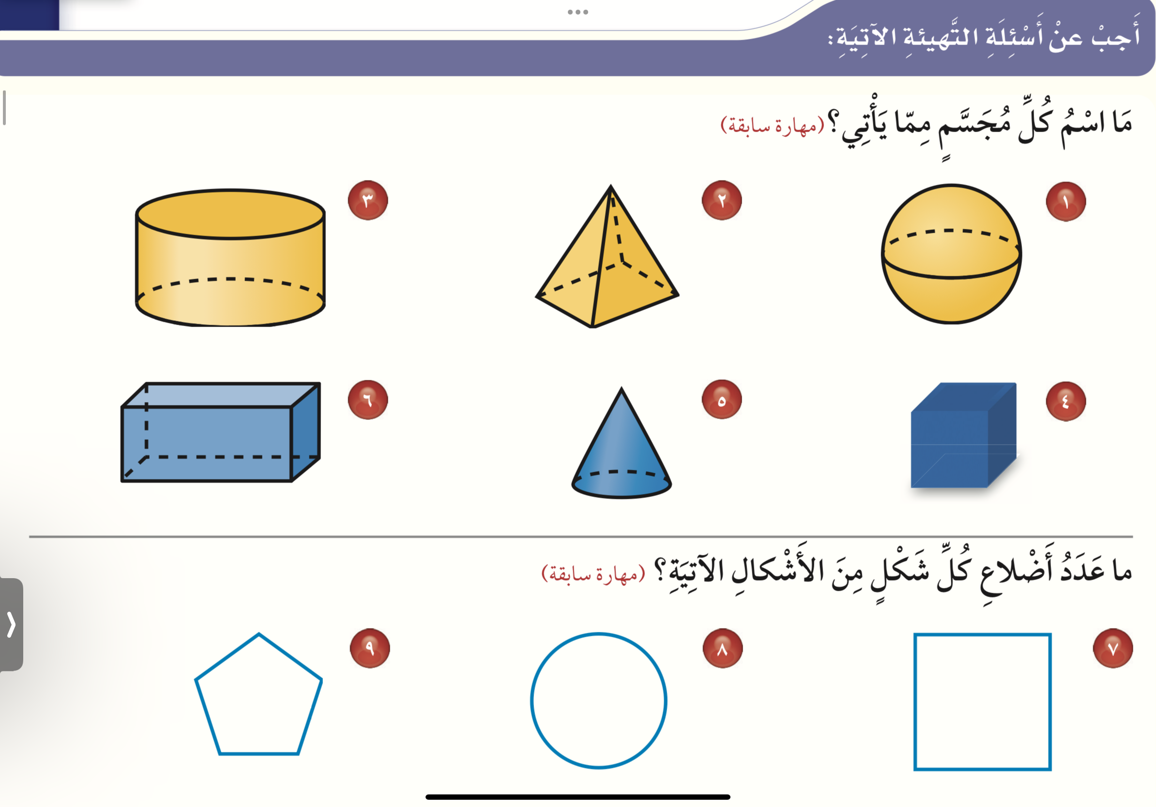
كرة
اسطوانة
هرم

Slide 8
متوازي
مستطيلات
مخروط
مكعب

Slide 9
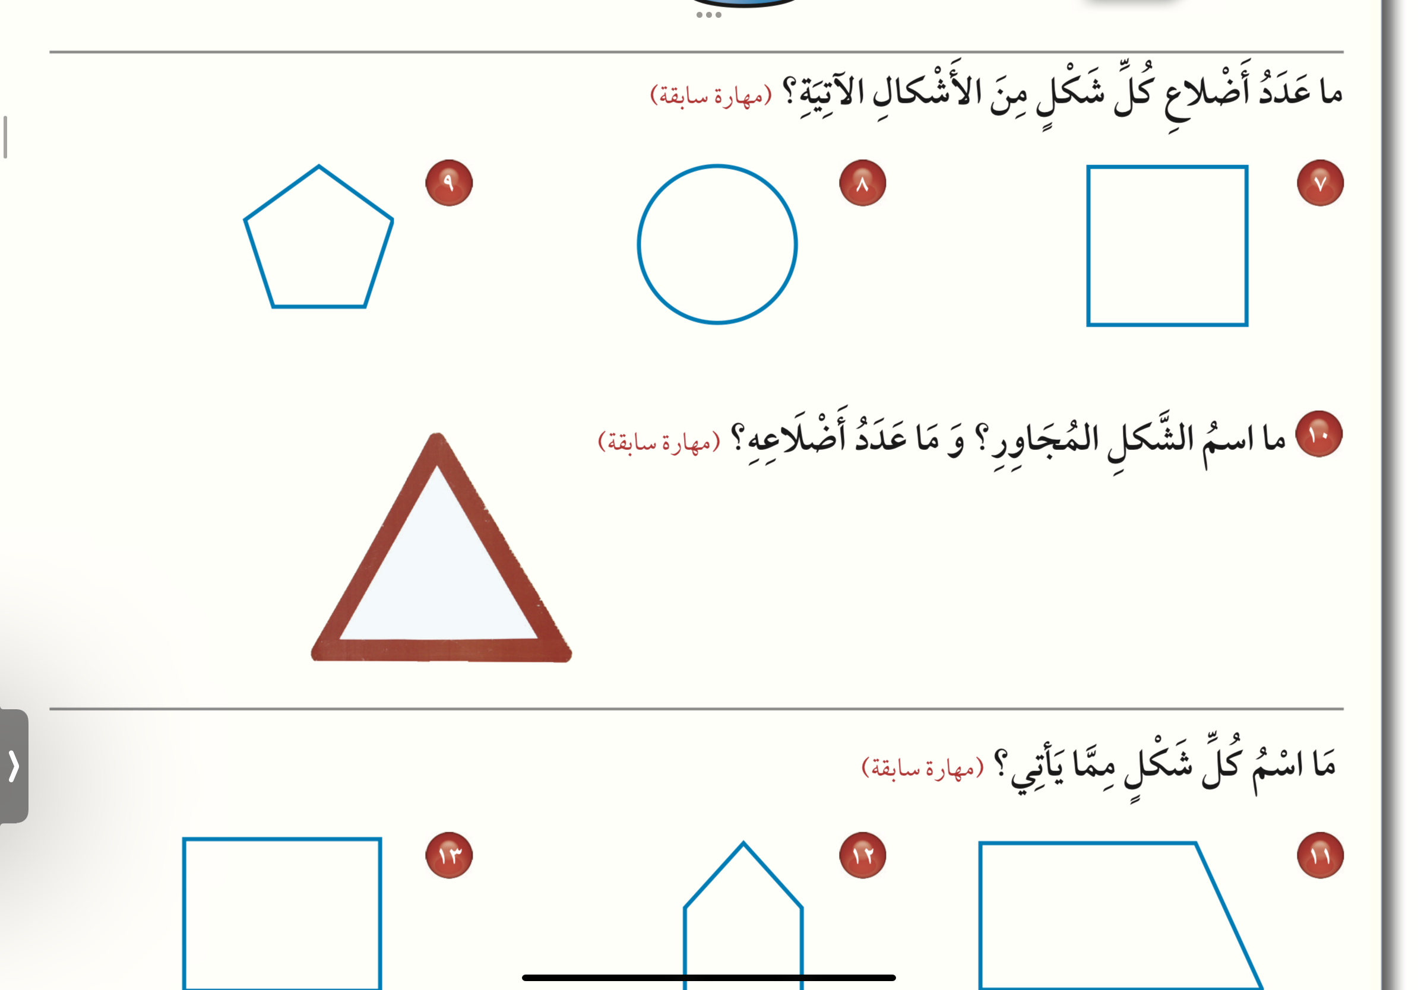
٥ أضلاع
صفر أضلاع
٤ أضلاع

Slide 10


اكتب كل عدد مما يأتي بالصيغة اللفظية
مثلث
٣ أضلاع

Slide 11
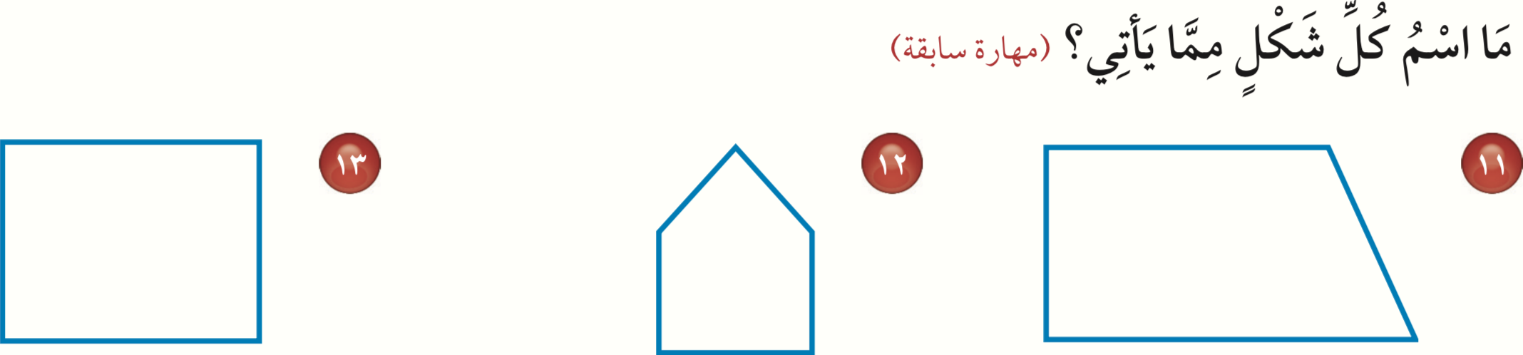
اكتب كل عدد مما يأتي بالصيغة اللفظية
رباعي
خماسي
رباعي

Slide 12



وختاماً
أتمنى لكم بداية موفقة مكللة بالتفوق والنجاح

